Slide 1
SCSC SIG Front-end
1주차 발표
1-5. 주석과 a, fieldset, input, button
자유전공학부
2021-17051 손유진

Slide 2
목차
Tag: a, field set … etc
Attributes: href, type… etc
Comment

Slide 3



<a> tag
a: 감싼 내용을 링크로 만들어주는 태그

Slide 4
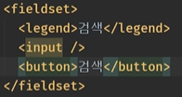

<fieldset> tag + <legend> tag
fieldset: 감싼 내용 주변으로 얇은 테두리 형성
legend: fieldset 으로 감싼 내용의 제목 역할

Slide 5
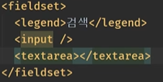
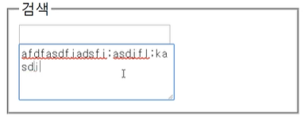
<input> tag + <textarea> tag
input: contents를 입력 받음, 대표적인 열자마자 닫는 태그
textarea: 보다 긴 내용을 입력 받을 때 사용, 사이즈 변경 가능

Slide 6

<button> tag
button: 감싼 내용을 클릭 가능한 버튼으로 만들어 줌

Slide 7
Attribute(속성)
태그만으로는 표현 불가능한 부가 정보 담당

Slide 8

href attribute
href: 1) a 태그가 가리키는 사이트 주소
2) link태그가 연결시키는 리소스의 주소

Slide 9
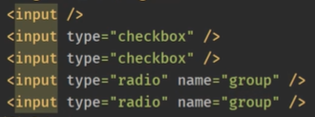

type attribute + name attribute
type: input 요소가 나타낼 타입, 기본값은 text
name: radio를 묶어 양자택일을 나타냄

Slide 10
lang, charset, rel attributes
lang: html 문서가 어떤 언어로 작성되었는지를 나타냄
charset: meta 태그에서 html 문서의 문자 인코딩 방식을 나타냄
rel: link 태그에서 링크된 문서와의 관계를 나타냄

Slide 11
Comment(주석)
코드에 대한 이해를 돕기 위해 작성함
화면에 표시되지 않음

